Slide 1
HELOS & RODOS | Laserová Diffrakce Práškové barvy
Particle size analysis in the quality and process control
Analýza velikosti částic pro kontrolu výroby a kvality
© Hardcoreraveman wikicc
© huffingtonpost.com

Slide 2
Práškové barvy Složení
Pryskyřice, polyester, epoxid a polyuretan
Různé přísady, např. pro matný efekt, vytvrzený povrch, zabraňuje spékání
Tónovací pigmenty
Extender pro snížení lesku a dodání extra trvanlivosti povlaku
© piba

Slide 3
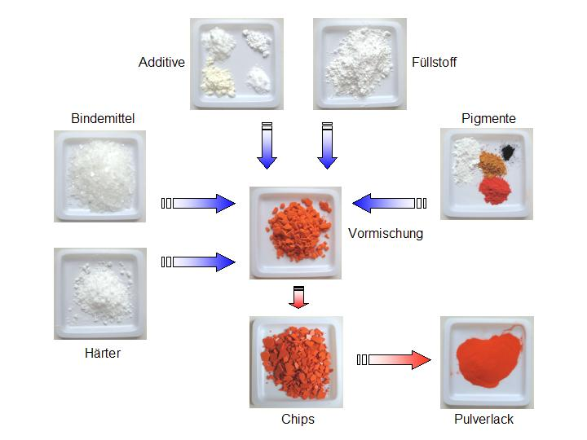
Práškové barvy Výroba
Předvážení všech surovin | Předmíchání
Extruze | Prášek se zahřívá, aby se aktivovaly pryskyřice a tvrdidla
Mikronizace | Rozemletí hrubých práškových zrn na jemný prášek
Prosévání prášku, aby se zabránilo kontaminaci hrubšími částicemi
Additives
Filler
Binders
Pigments
Premix
Hardener
Chips
Powder
© Hardcoreraveman wikicc

Slide 4
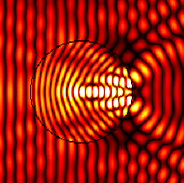
Laserová difrakce | Princip interakce | Částicové a laserové světelné vlny
$$λ$$
Fraunhoferova Difrakce
$$\sin{Θ_{\text{n}}}=\frac{\text{n}∙λ}{\text{x}}$$
$$Θ_{2}$$
$$Θ_{1}$$
$$Θ_{3}$$
$Θ$ Difrakční úhel nepřímo úměrný velikosti částic "x"
$\text{n}$ Pořadové číslo difrakčního úhlu
$λ$ Vlnová délka světla
$\text{x}$ Velikost částic
Absorption
$$\text{x}$$
$$Θ_{2}$$
$$Θ_{1}$$
$$Θ_{3}$$
Rovinná světelná vlna,
paralelní laserový papprsek
Odraz
Lom světla
Mieho Scaterace | difrakce + odraz + lom + absorpce

Slide 5
Senzor Optická sestava
Disperze
Optický modul
Detektor
Paprskový
expander
Laserový zdroj
Proud částic
Zóna měření
* ISO 13320, § 5, fig. 2 for particle size from 0.1 µm to approx. 3.0 mm

Slide 6
Disperzní zařízení Reprodukovatelný efekt disperze
Vstup prášku
Průtok vzduchu
až 200 l/min
Žádné nové aglomerace ani usazeniny
Sekce přímého zrychlení
Zóna míchání
Tvorba paprsku
Volný
parsek
aerosolu
Bez | s přepážkovými kaskádami
Proud částic vmax = 100 m/s
Adaptabilní disperze energie
prostřednictvím primárního
tlaku a prstencová mezery
Délka pomáhá rozptylu

Slide 7
Instalační modely Laboratorní měření Výrobní měření
Laboratoř
Výroba
off
-
line
on
-
line
»
Manualní podávání vzorků
»
Procesní odběr| vzorkování pro
»
Nekontinuální měření
Měření přímo ve výrobním prostředí
»
Od stálých po často se měnící požadavky
»
Kvazi
-
kontinuální měření
-
měření
»
Analýza blízká realitě
-
»
Přizpůsobení produktu
at
-
line
in
-
line
»
Automatizované odebírání/podávání vzorků,
»
Integrace do výroby | Vzorky zůstávají
měření v centrální laboratoři
ve výrobním procesu během měření
»
Diskontinuální měření
»
Kontinuální měření v reálném čase
»
Většinou neměnné požadavky měření
»
Analýza v podmínkách výrobního procesu

Slide 8
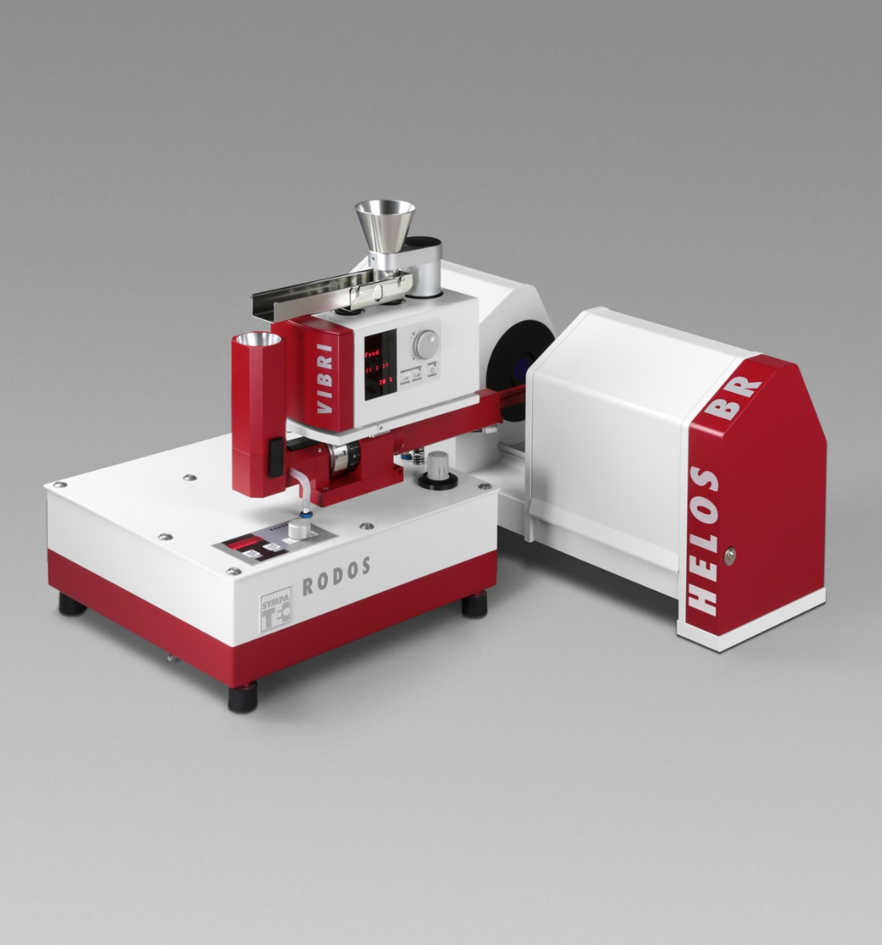
Konfigurace systému Práškové barvy
Senzor laserové difrakce HELOS/BR OneModule | OM
Měřící rozsah R4 | 0.5 - 350 µm
Suchá disperze RODOS nebo RODOS/L
4 mm tryska
Přesný vibrační podavač VIBRI/L
Skluz ve tvaru U
HELOS/BR & RODOS
0.1 µm – 875 µm

Slide 9
Aplikace měření Příprava vzorků | Disperze | Měření
Measuring Procedure
Příprava vzorku | Ruční odběr vzorků | Ideálně pomocí rozdělovače vzorků | Točivé dělení Ruční zadání vzorku do nálevky VIBRI Hmotnost vzorku cca. 2 - 5 g
Disperze | Rychlost posuvu VIBRI | 75 – 85 % pro kopta = 5 % Primární tlak RODOS 3 bar
Měření Doba trvání < 30 s | Referenční měření 10 s Začátek měření na kopt = 2 % Doba měření 5 až 10 s | V případě potřeby čištění
Vyhodnocení | FREE | Fraunhofer - bez optických parametrů

Slide 10
Výsledky měření Práškové barvy | 2 šarže

Slide 11
Konfigurace Systému Mokré pigmnety
Systém laserové difrakce HELOS/BR OneModule | OM
Rozsah měření závisí na aplikaci R1 | 0.1 – 35 µm R2 | 0.25 – 87,5 µm R3 | 0.5 – 175 µm
Mokrá disperze QUIXEL s 2 mm kyvetou
HELOS/BR & QUIXEL
0.1 – 875 µm

Slide 12
Práškové barvy & pigmenty Výhody HELOS | RODOS | QUIXEL
Suché vzorky měřeny za sucha, mokré měřeny za mokra
Volná tryska aerosolu pro nejlepší suchou disperzi a spolehlivé výsledky měření
Rychlý | Typicky < 20 sekund za sucha, < 40 s za mokra
Disperzní síly přizpůsobitelné produktu
Téměř žádné zbytky produktu v dispergátoru
Snadné čištění | žádné trubky
Rychlý přechod na nové nebo jiné produkty Bez kontaminace
Oba: RODOS & QUIXEL se stejným HELOS

